Slide 1


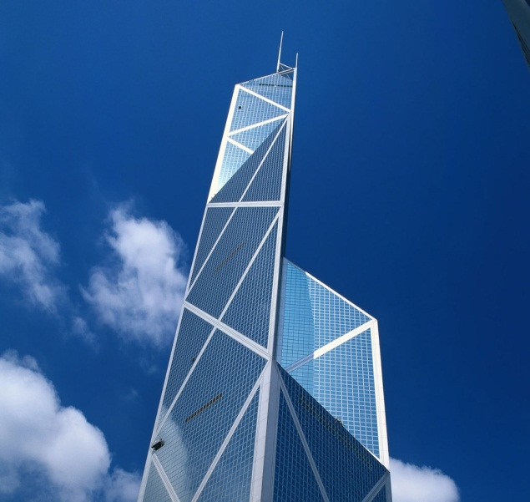
Phoenix Electronics (Vietnam)Technology Co., Ltd.
Phoenix 电子(越南法人)
2023.03

Slide 2
Contents
1.工厂位置
2.组织图
3.人力现况
4.生产设备 以及 CAPA
5.产线 以及 LAYOUT
6.自动化 LINE
7.主要生产设备
8.工厂环境
9.测量设备
10.信赖性实验设备

Slide 3
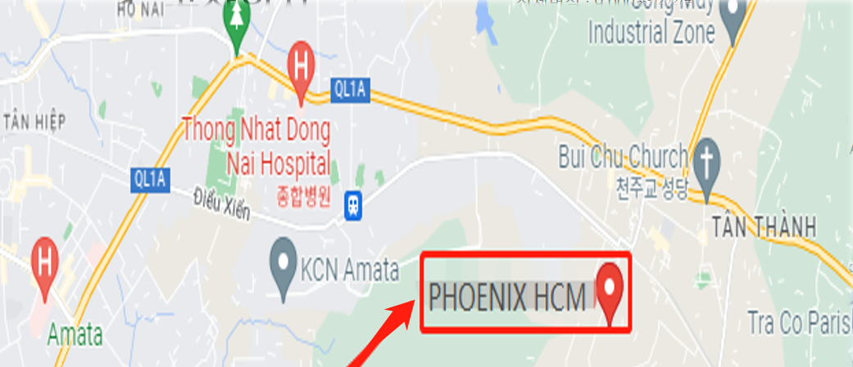
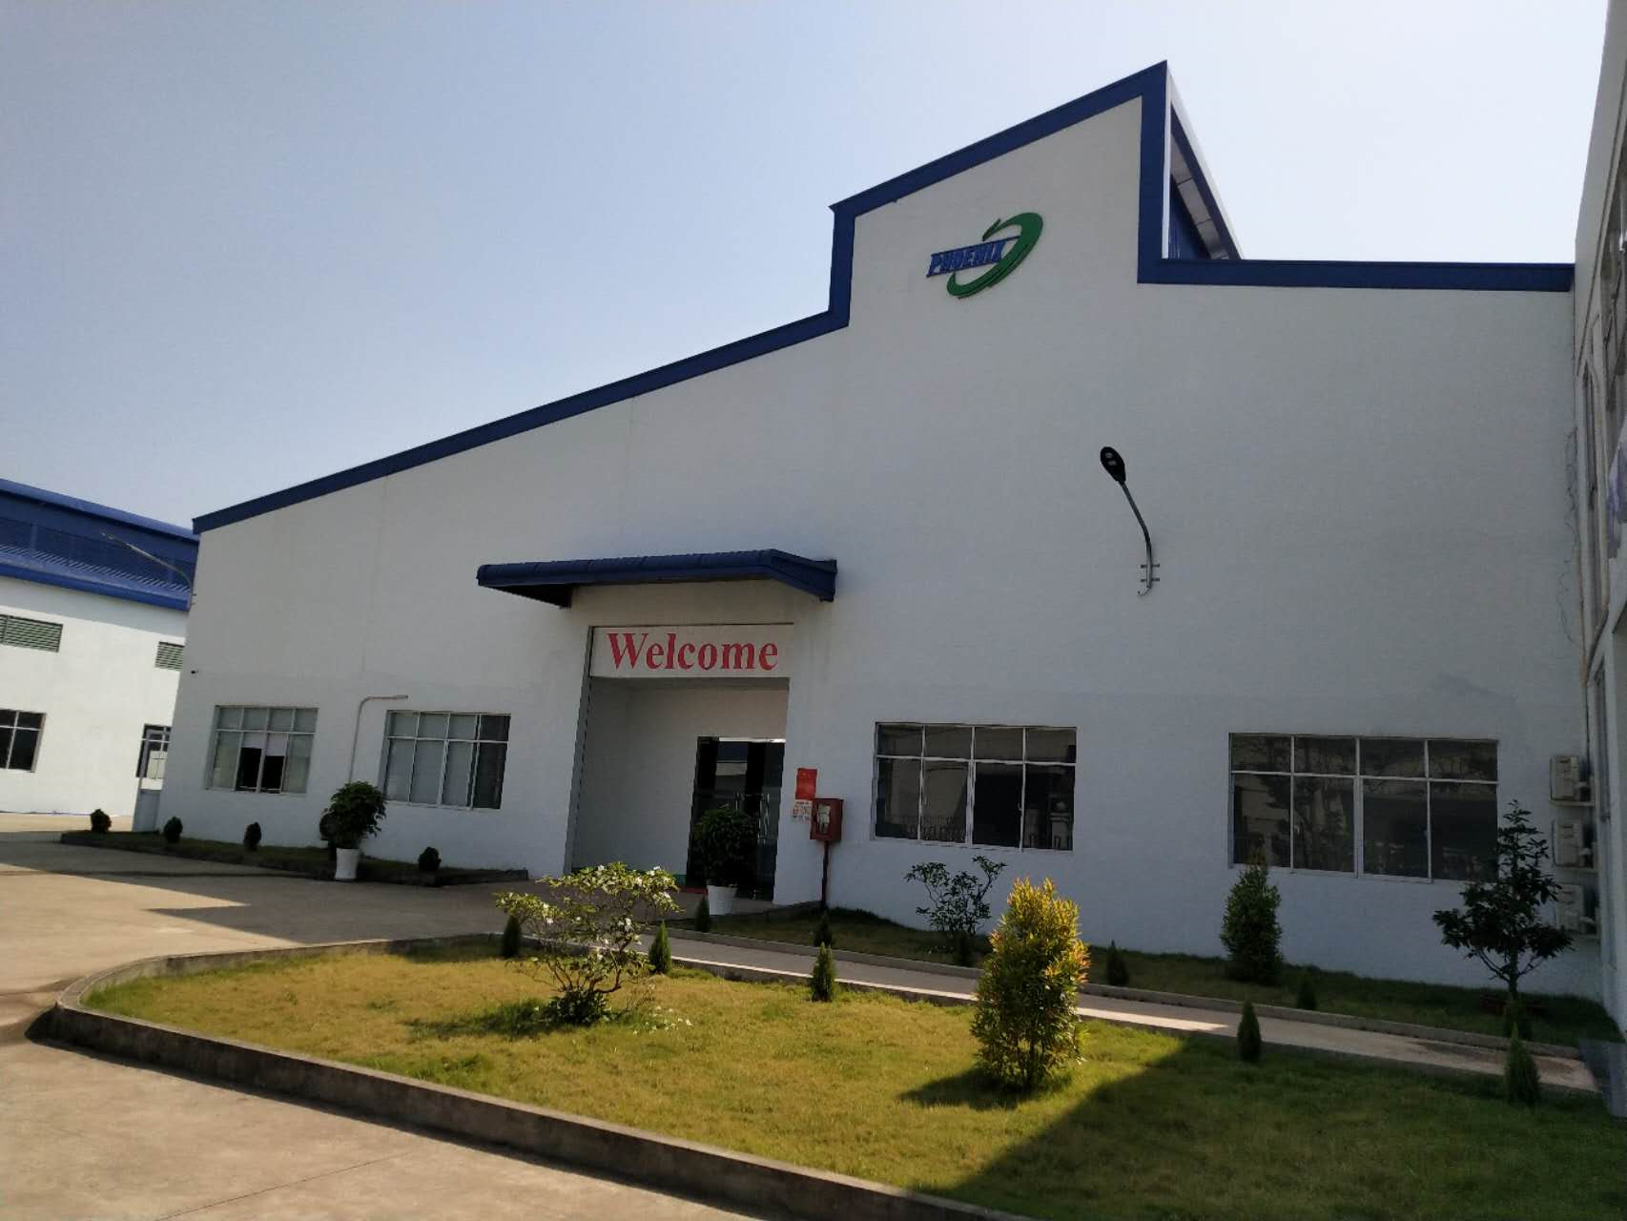
1.工厂位置
整体面积 : 9000m^{2 (2,727平)}
建筑面积 : 4200m^{2 (1,273平)}
地址 : Lot X2, Ho Nai Industrial Park, Ho Nai 3 Commune, Trang Bom District,
Dong Nai Province (A级)
电话：02513683203
地理位置 : - 离CAT LAI港 40km
- 离胡志明机场 42km
使用同样大小 2栋厂房

Slide 4
3.组织图
总经理（法人代表）
厂长
生产部
管理部
工程部
资材部
品质部
业务部
财务部
A
1
A
2
A
3
A
4
A
5
人事部
清扫部
管理助理
样品组
资料组
生计组
仓库
采购
生产管理
IQC
IPQC
FQC
办公室
营业助理
财务
关财部

Slide 5
菲力克斯电子（越南）科技有限公司
品质组织结构
职位 | 主管 | IPQC | IQC | FQC | QE | QA | 合计
编制 | 1 | 1 | 1 | 1 | 1 | 1 | 6人
课长
※ 目前编制6人，后续依据产线规划适当增补品质人员。
IQC
I PQC
FQC
QE
QA

Slide 6
4.人力现况
区分 | 23年 1月(现 3条 LINE) | 23年 3月 (5条LINE)
管理 | 1 | 2
生产 | 57 | 86
工程技术 | 2 | 2
品质 | 6 | 7
资材/生产管理 | 3 | 3
合计 | 69名 | 100名
备注：以上不包含中方管理人：5人

Slide 7
5. 生产设备 以及 Capa
品目 | 名称 | 数量 | CAPA/日
Adaptor 用 | 12轴 | 6台 | 绕线20K,组装7K
Main Trans 用 | 12轴 | 6台 | 绕线10K,组装6K
Trans/PFC | 12轴 |  | 绕线8K,组装4.5K
Trans/Drive | 12轴 |  | 绕线8K,组装11K
自动绕线机 合计 |  | 12台
Line Filter 扁平线机种 | 扁平绕线机 | 1台 | 绕线11K,组装8K
磁环类 | Device | 100台/1条手动产线 | 5K-30K套
计划在2023年6月增加到10条线，月产值可以做到3KK/月以上

Slide 8
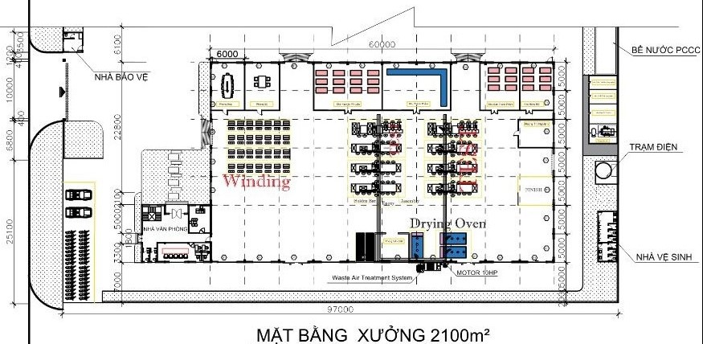

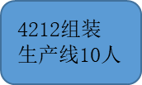
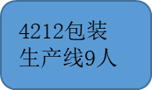
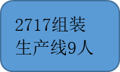
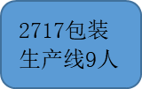
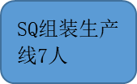
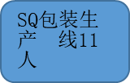




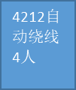
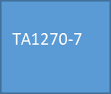
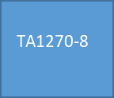
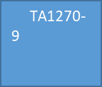
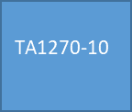













































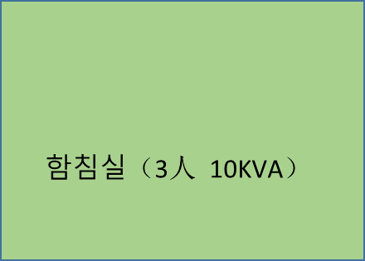
6.车间平面图
 | 호치민공장 평면도
 |  |  |  |  |  |  |  |  |  |  |  |  |  |  |  |  |  |  |  |  |  |  |  |  |  |  |  |  |  |  |  |  |  |  | 60M
 | 교육장 （6*8=48m²） |  |  |  |  |  | IQC,FQC（6*8=48m²） |  |  |  |  |  | 자재입고통로6M |  |  |  |  |  | 원자재창고 （12*8=96m²） |  |  |  |  |  |  |  |  |  |  |  | 완제품창고 （12*8=96m²） |  |  |  |  |  |  |  |  |  |  |  | 출입문(6M) |  |  |  |  |  | 반제품 （6*8=48m²） |  |  |  |  |  | 불량품 3*8=24m² |  |  | 치공구 3*8=24m²
 |  |  |  |  |  |  |  |  | 5KVA*6 |  |  |  |  |  |  |  |  |  |  |  |  |  |  |  |  |  |  |  |  |  |  |  |  |  | 20kva
 |  |  |  |  |  |  |  |  | 5KVA*6 |  |  |  |  |  |  |  |  |  |  |  |  |  |  |  |  |  |  |  |  |  |  |  |  |  | 20kva |  |  |  |  |  |  |  |  |  |  |  |  | 20kva
 |  |  |  |  |  |  |  |  |  |  |  |  |  |  |  |  |  |  |  |  |  |  |  |  |  |  |  |  |  |  |  |  |  |  | 20kva |  |  |  |  |  |  |  |  |  |  |  |  | 20kva
 |  |  |  |  |  |  |  |  | 5KVA*3
35M |  |  |  |  |  |  |  |  |  |  |  |  |  |  |  |  |  |  |  |  |  |  |  |  |  |  |  |  |  |  |  |  |  |  | 20kva |  |  |  |  |  |  |  |  |  |  |  |  | 20kva
 |  |  |  |  |  |  |  |  |  |  |  |  |  |  |  |  |  |  |  |  |  |  |  |  |  |  |  |  |  |  |  |  |  |  |  |  |  |  |  |  |  |  |  | CHOKE 生产 线10人
 |  |  |  |  |  |  |  |  | 5KVA*7
 |  |  |  |  |  |  |  |  | 5KVA*7
 |  |  |  |  |  |  |  |  |  |  |  |  |  |  |  |  |  |  |  |  |  |  |  |  |  |  |  |  |  |  |  |  |  |  |  |  |  |  |  |  |  |  |  |  | 第一阶段后段车间65人
 |  |  |  |  | 第一阶段绕线车间 17人

Slide 9
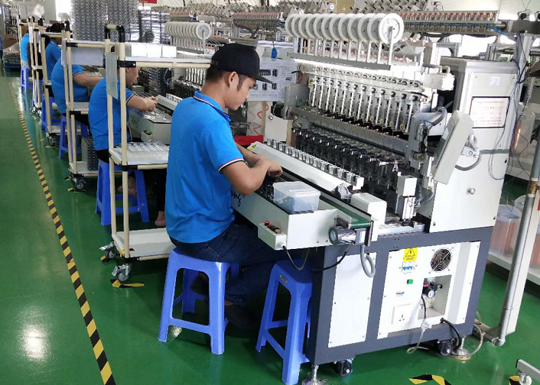
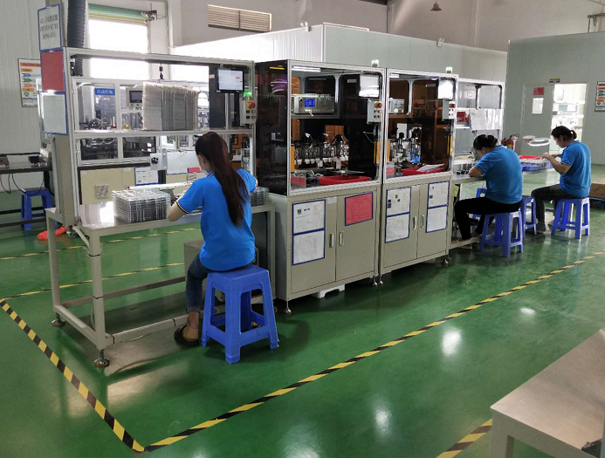
7. 产线绕线以及检查测量自动化
动绕线工程
自动检查工程
越南工厂今年年底都是自动化作业。

Slide 10
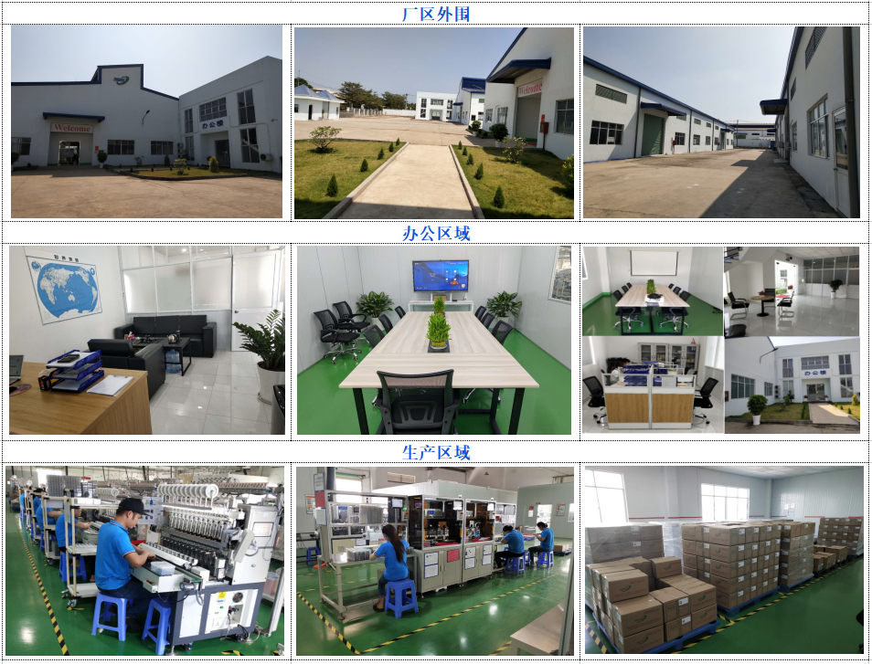
8. 工厂环境

Slide 11
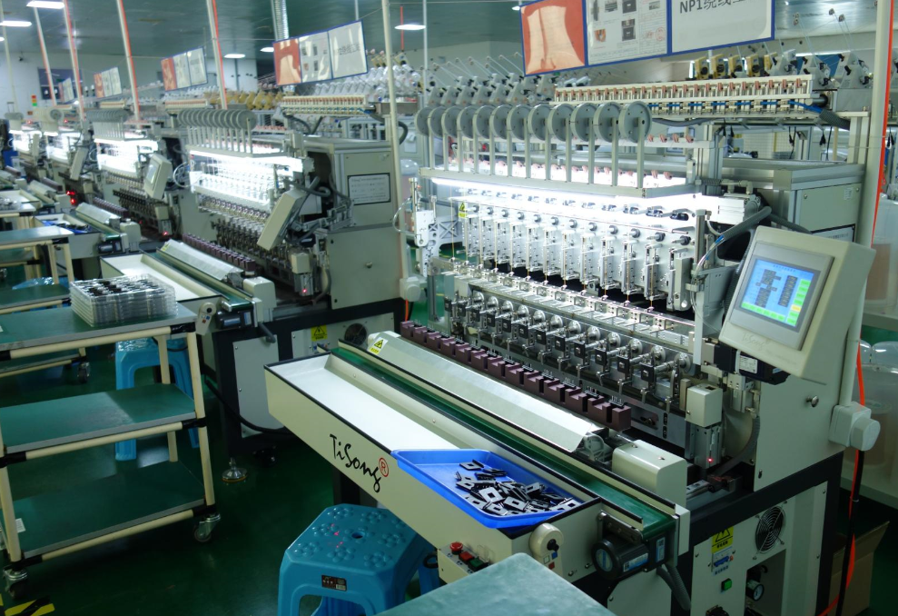
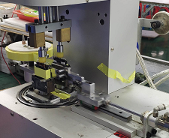
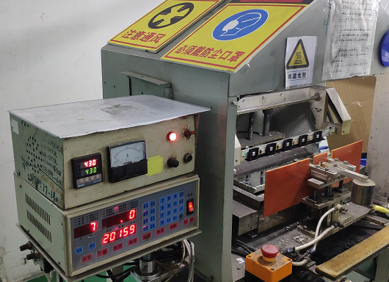
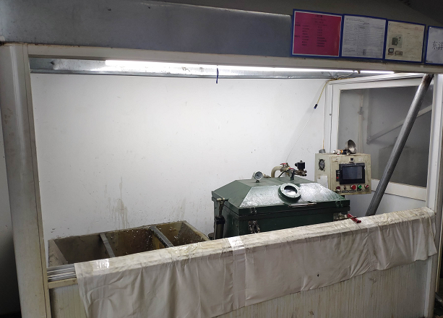
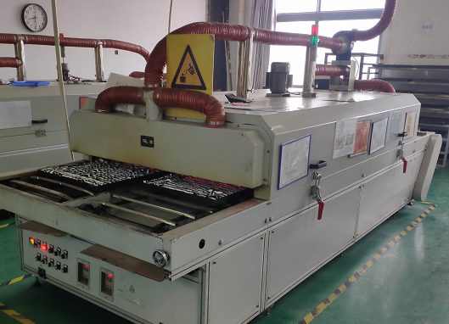
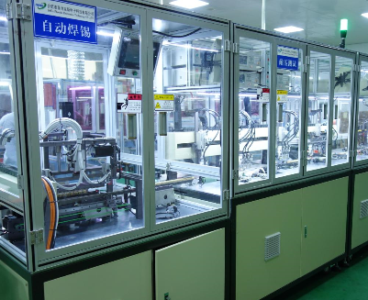
9.主要生产设备
No | 设备明细 |  | 数量
1 | 自动绕线机 | AUTO WINDING MACHINE | 12
2 | 自动焊锡机 | AUTO TEMP CONTROL DIP POT | 6
3 | 自动点胶机 | AUTO BONDING MACHINE | 4
4 | 自动包胶机 | AUTO TAPING MACHINE | 6
5 | 自动折角机 | AUTO FORMING MACHINE | 2
6 | 自动剪切机 | AUTO CUTTING MACHINE | 2
7 | 自动喷码机 | AUTO MARKING MACHINE | 3
8 | 真空含浸机 | VACUUM IMPREGNATE MACHINE | 3
9 | 空号隧道炉 | AUTO TEMP CONTROL DRYING OVEN | 2

Slide 12
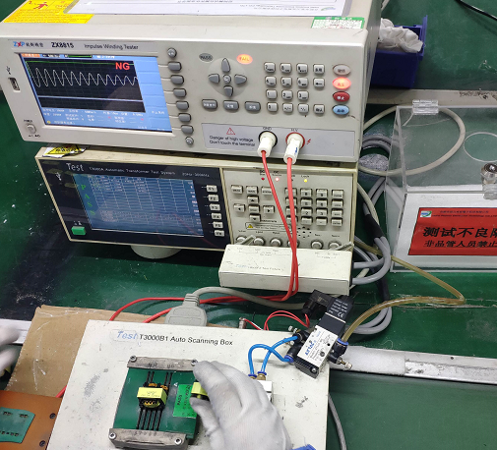
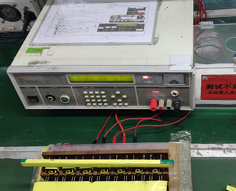
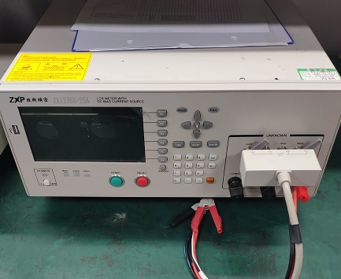
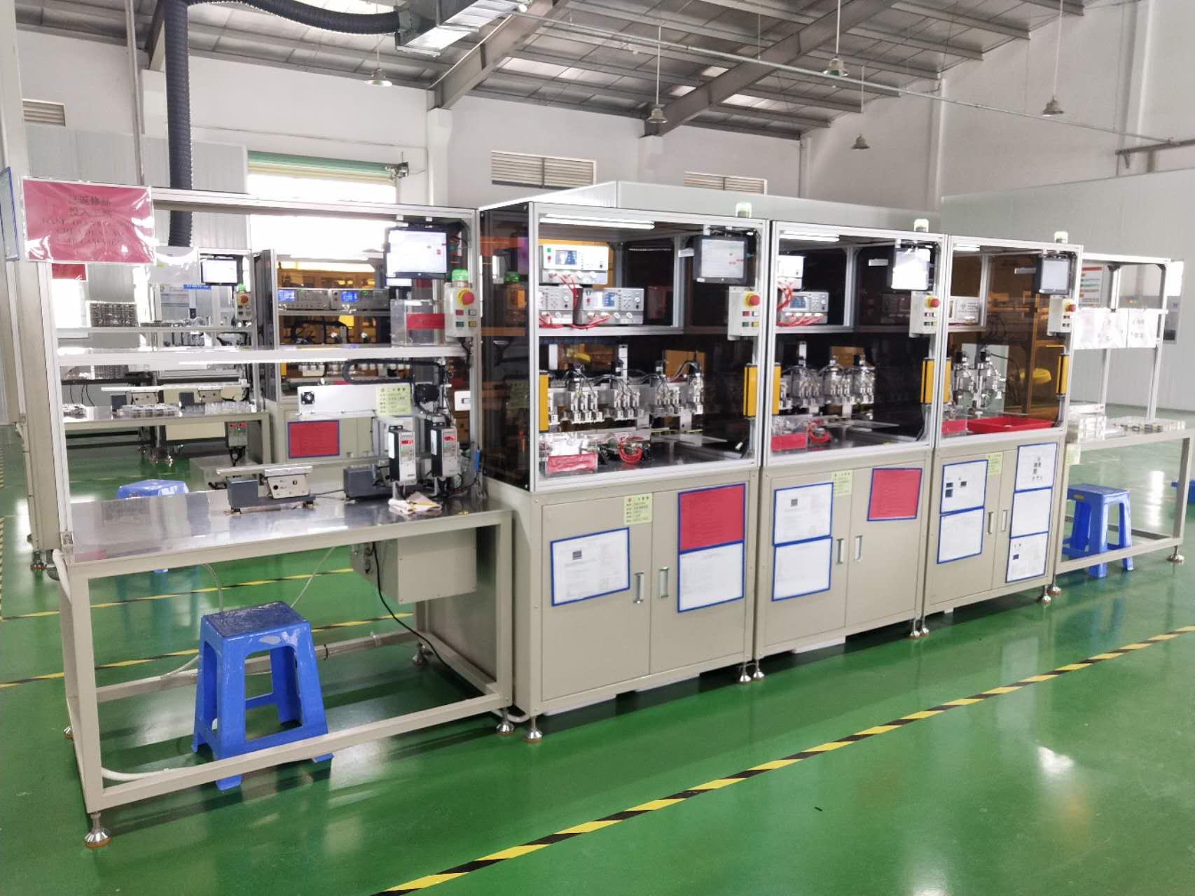
10.测试设备
No | 设备明细 |  | 数量
1 | LCR综合测试仪 | L.C.Z METER & DCR METER | 9
2 | 耐压测试仪 | WITHSTANDING TESTER | 8
3 | 层间绝缘耐压测试仪 | LAYER SHORT TESTER | 4
4 | 直流重叠测试仪 | CURRENT SOURCE | 1

Slide 13
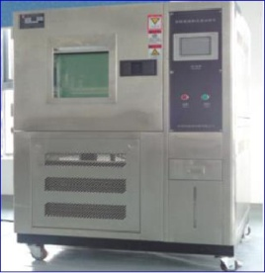
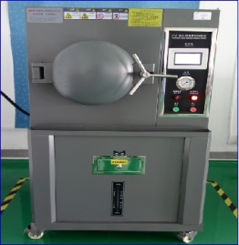
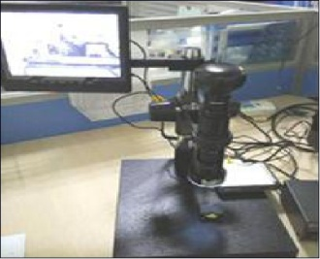
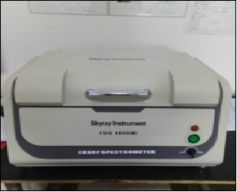
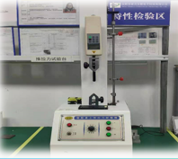
11.信赖性实验设备
热冲击
PCT
高倍数显微镜
XRF
推拉力计

Slide 14
非常感谢!
THANKS!

